Slide 1
Data Structure Design (2018-02)
Testing & Evaluation
Presenter . 권도경

Slide 2
0. Schedule
1. Testing Case
Contents
2. Testing Result
3. Evaluation
4. Q&A

Slide 3
Schedule
Schedule | Under Progress
Under Standing Problems | Complete
Designing Problems | Complete
Solving problems | Complete
Experimentation | Complete
Testing | Done
Evaluation | Done
Wrapup & Documentation | Will Progress
Schedule

Slide 4

Summary of the Project
Last
Week
Summary
310 NAVIGATION
Testing Result
중간 경유지를 고려한 310관 내비게이션
Evaluation
Q & A
Room, 과사, 편의시설 등 310관 내부 모든 장소

Slide 5

Horizontal Algorithm
Last
Week
Our Algorithm
Testing Result
Evaluation
Q & A

Slide 6



Vertical Algorithm (대기 시간 측정)
Last
Week
Our Algorithm
BOOM Time (사람들이 붐비는 시간) : $hh:40\sim hh:00$
$$8:40\sim 9:00$$
…
$$17:40\sim 18:00$$
Testing Result
Evaluation
: 시간대 별 강의실들의 수강인원 자료를 이용하여 해당 층 & 엘리베이터 구역이 BOOM Time에 적용되는지 판별하여 대기시간 측정
Q & A

Slide 7

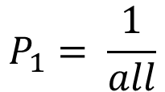
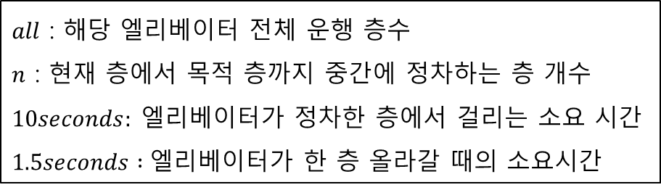

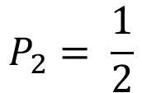
Vertical Algorithm (대기 시간 측정)
$$P_{1}= \frac{1}{all}$$
: 엘리베이터 앞에 도착했는데, 엘리베이터가 있을 확률
Last
Week
$$1−P_{1}$$
: 엘리베이터 앞에 도착했는데, 엘리베이터가 없을 확률
Our Algorithm
$$P_{2}= \frac{1}{2}$$
Testing Result
: 사람이 많아 엘리베이터가 도착했음에도 보내야 하는 확률
Evaluation
(아무리 많아도 두 번 보내는 경우는 없고, 곧바로 타거나 한번 보내거나
두가지 경우가 허다하기 때문에 이와 같이 설정)
Q & A
$$1−P_{2}$$
: 엘리베이터가 도착하면 곧바로 타는 확률
$all$ : 해당 엘리베이터 전체 운행 층수
$n$ : 현재 층에서 목적 층까지 중간에 정차하는 층 개수
$10seconds: 엘$리베이터가 정차한 층에서 걸리는 소요 시간
$1.5seconds :$엘리베이터가 한 층 올라갈 때의 소요시간

Slide 8
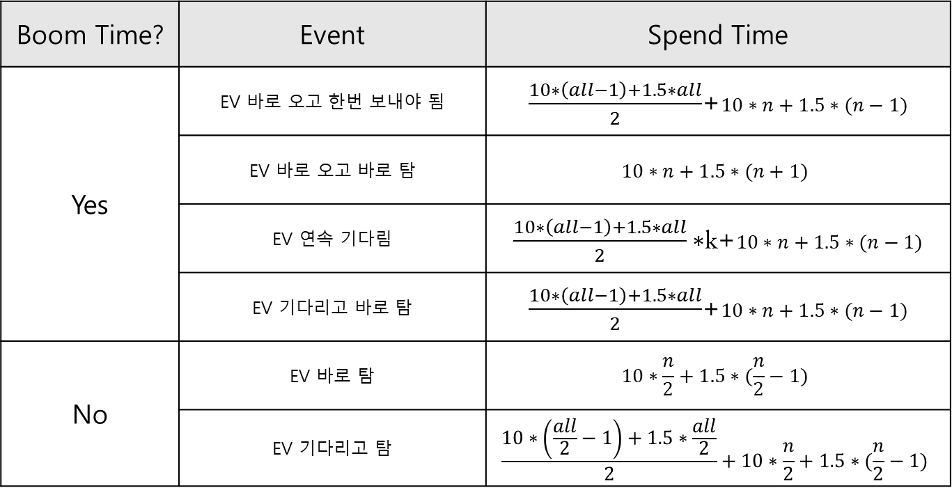
Vertical Algorithm (대기 시간 측정)
Boom Time에는 Elevator를 기다리거나 탑승을 하여 이동을 할 때 모든 층을 정차한다 가정.
Elevator 대기 시간은 (현재 층 제외 모든 층 경유하는데 걸리는 시간)/2 로 계산
Boom Time이 아닌 시간에서의 대기시간은 ((현재 층 제외 모든 층 경유하는데 걸리는 시간)/2 을 경유하는데 걸리는 시간) / 2로 계산
-> 2층당 1번 정차한다 가정
평균 EV 대기 시간
EV 탑승 후 목적지까지 이동 시간
Last
Week
Boom Time? | Event | Spend Time
Yes | EV 바로 오고 한번 보내야 됨 | $\frac{10∗\left(all−1\right)+1.5∗all}{2}$+$10∗n+1.5∗(n−1)$
 | EV 바로 오고 바로 탐 | $$10∗n+1.5∗(n+1)$$
 | EV 연속 기다림 | $\frac{10∗\left(all−1\right)+1.5∗all}{2}∗$k+$10∗n+1.5∗(n−1)$
 | EV 기다리고 바로 탐 | $\frac{10∗\left(all−1\right)+1.5∗all}{2}$+$10∗n+1.5∗(n−1)$
No | EV 바로 탐 | $$10∗\frac{n}{2}+1.5∗(\frac{n}{2}−1)$$
 | EV 기다리고 탐 | $$\frac{10∗\left(\frac{all}{2}−1\right)+1.5∗\frac{all}{2}}{2}+10∗\frac{n}{2}+1.5∗(\frac{n}{2}−1)$$
Our Algorithm
Testing Result
Evaluation
Q & A

Slide 9
Testing Case
Testing
Case
System Error Testing | 사용자가 입력한 정보에 대한 처리 테스팅
 | 입력한 결과와 출력되는 결과 오류 테스팅
 | 비정상 입력에 대한 오류 테스팅
Algorithm Testing | 수평 이동 알고리즘의 타당성 테스팅
 | 수직 이동 알고리즘의 타당성 테스팅
Other Testing
Testing case
Testing Result
Evaluation
Q & A

Slide 10
System Error 1. 사용자가 입력한 정보에 대한 처리 테스팅
Testing
Result
Testing case
Testing Result
Evaluation
Q & A

Slide 11
System Error 2. 입력한 결과와 출력되는 결과 오류 테스팅
Testing
Result
Testing case
Testing Result
Evaluation
Q & A

Slide 12
System Error 3. 비정상 입력에 대한 오류 테스팅
Testing
Result
Testing case
Testing Result
Evaluation
Q & A

Slide 13
Algorithm Testing 1. 수평 이동 알고리즘의 타당성 테스팅
Testing
Result
Testing case
Testing Result
Evaluation
Q & A

Slide 14
Algorithm Testing 2. 수직 이동 알고리즘의 타당성 테스팅
Testing
Result
Testing case
Testing Result
Evaluation
Q & A

Slide 15

Evaluation – Dynamic 요소
Evaluation
Testing case
Testing Result
Evaluation
Q & A

Slide 16
Evaluation – Data Structure 요소
Evaluation
Testing case
Testing Result
Evaluation
Q & A

Slide 17
Q&A
Q&A
Testing case
Testing Result
Evaluation
Thank you.
Q & A

